Slide 1



KitchenPal
——让冰箱零浪费
汇报人：杨靖旖 陆美彤
时间：2025/10/22

Slide 2



Contents
目录
01
02
03
04
产品速览
差异与人群
增长与验证
未来展望

Slide 3


01
产品速览

Slide 4
KitchenPal：冰箱里的私人营养师
将“冰箱剩余”直接变成“今晚餐桌”的智能管家
手动/扫码录入
库存可视
一键推荐
清单补货
快速记录食材
清晰掌握食材保质期
智能生成菜谱
一键加入购物
遗忘过期
选择困难
盲目采购
导致食物浪费
每天纠结“吃什么”
重复购买或遗漏

Slide 5
02
差异与人群

Slide 6
USP：把冰箱变成零浪费菜单
从“有什么吃什么”到“想吃什么用什么”的智能转变
功能 | 传统菜谱APP | 购物清单APP | KitchenPal
食材库存管理 | ❌ | ❌ | ✅ 核心功能
过期提醒 | ❌ | ❌ | ✅ 主动预警
基于库存的推荐 | 需手动选择 | ❌ | ✅ 智能匹配
减少浪费 | 间接 | ❌ | ✅ 核心价值

Slide 7
三类核心用户画像
年轻上班族
家庭主妇/主夫
烹饪新手
22-30岁，独居/合租
30-45岁，负责全家饮食
18-25岁，刚学做饭
问题：没时间买菜，易忘易过期
问题：食材多易乱，不知如何搭配
问题：有食材但不会做，怕失败
解决： 扫码录入 + 15分钟快手菜 推荐
解决： 批量录入 + 全家口味 推荐
解决： ≤5步新手菜谱 + 精准用量

Slide 8
03
增长与验证

Slide 9
低成本内容营销双阶段
第一阶段: 内容营销
第二阶段: 应用商店优化
(低成本，高精准)
(拦截主动搜索流量)
短视频平台: 小红书 & 抖音 & 视频号
ASO优化: 关键词覆盖 (菜谱/清单/管理)
美食社区: 与KOL合作，撰写深度体验
视觉素材: 精美截图与演示视频

Slide 10
指标与价值刻度
用户增长指标
核心价值指标
月度活跃用户 (MAU)
每周节省食物价值
衡量用户规模的核心指标
量化为用户节省的金钱
用户留存率
每周节省决策时间
衡量应用粘性的关键
量化为用户节省的时间

Slide 11
最小可行性产品测试
开发MVP
小范围测试
收集反馈
快速迭代
手动录入 + 本地推荐
同学朋友20人
UI/按钮/推送
A/B测试，快速决策

Slide 12
04
未来展望

Slide 13
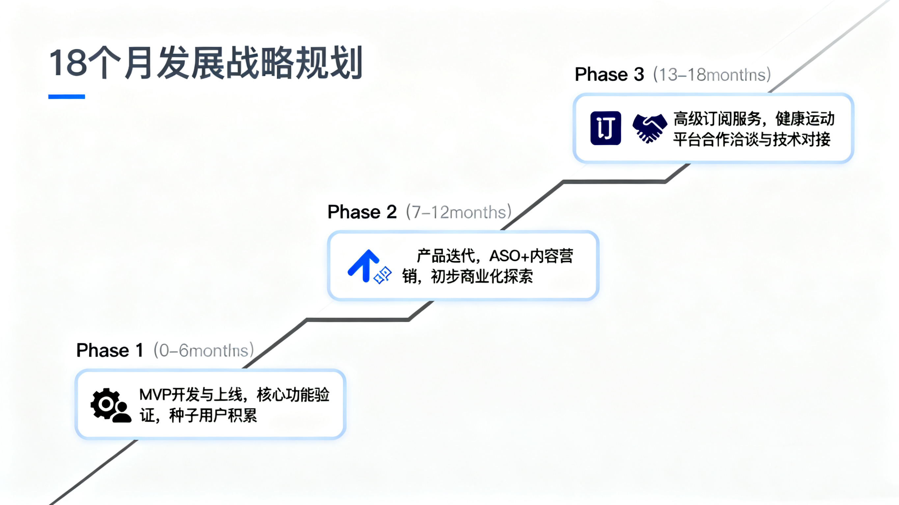
从工具到健康平台的跃迁
KitchenPal精准切入高频真需求，用数据证明 零浪费场景 的用户粘性。
当前价值：智能工具
解决“吃什么”和“减少浪费”的核心问题。
未来潜力：健康平台
接入营养数据库，向 慢性病饮食管理 延伸。
商业模式：跨平台合作
打开 运动或外卖APP 等企业级合作空间。

Slide 14

Thank You
感谢大家观看

